Slide 1

Simulación efectos del decreto 182 de 2026
Habilitación Territorial EPS

Slide 2
Contenido
Reglas de habilitación
  Nacionales
  Departamentales
  Municipales
  Cronograma implementación
Simulación población DANE
  Cesión y asignación por EPS
  Presencia municipal y departamental
Simulación población BDUA
  Cesión y asignación por EPS

Slide 3
1. Reglas de habilitación

Slide 4

Reglas de habilitación
Regla de Nueva EPS: habilitación en todo el territorio nacional sumando al cupo máximo permitido en el municipio
EPS < 1 M de afiliados: no podrán operar en departamentos donde cuenten con afiliación inferior al 3% de la población departamental
EPS concentradas departamentalmente: EPS con afiliados en un único departamento conservan su habilitación y podrán exceder el cupo máximo permitido por municipio
Población afiliada BDUA excluyendo portabilidad*
Jerarquía
Nacional
(Reglas especiales)
Departamental
(Umbrales habilitación)
Municipal
Umbrales y limite de EPS)
EPS conservan habilitación si superan umbral establecido de población departamental:
Más de 2.000.001 de habitantes – EPS con al menos el 5% de la población
Entre 390.001 - 2.000.000 – EPS con al menos el 10% de la población
Menos de 390.001– EPS con al menos el 15% de la población
Clasificación municipal siguiendo ley 136 de 194
EPS deben contar con al menos el 3% de la población del municipio para habilitación.
Limite de EPS por categoría de municipio
Clasificación de departamentos y municipios con proyección DANE 2026
*A corte de enero de 2026, excluyendo emigración temporal

Slide 5
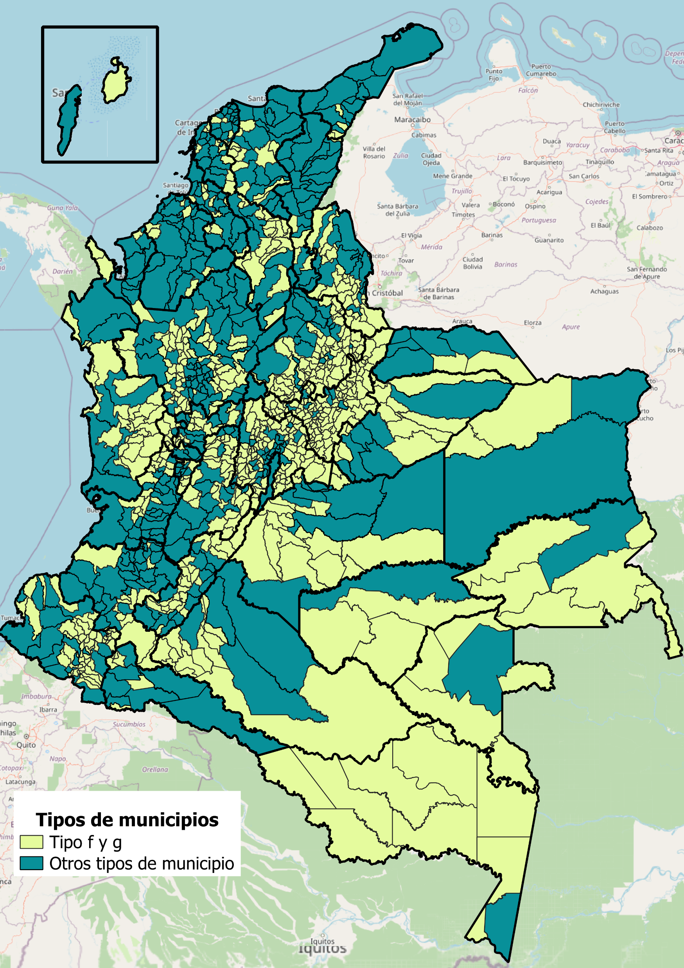
Reglas de habilitación municipal
Población y cupos
Número máximo de EPS a incluir según población (cupos):
  Tipo a: Más de 500.000 habitantes: Todas las EPS que superen umbral del 3.0%
  Tipo b: 100.001 – 500.000: Hasta 5 EPS
  Tipo c: 50.001 – 100.000: Hasta 4 EPS
  Tipo d: 30.001 – 50.000: Hasta 3 EPS
  Tipo e: 20.001 – 30.000: Hasta 2 EPS
  Tipo f: 10.001 – 20.000: 1 EPS
  Tipo g: 10.000 o menos: 1 EPS
Solo se habilitarán aquellas EPS que cuenten con al menos el 3% de afiliados en el municipio.

Slide 6
Reglas de Asignación de Población
No se asignarán afiliados a la EPS que quede operando en un municipio con el mayor porcentaje de participación, siempre y cuando exista otra entidad receptora.
En municipios donde solo existan EPS que cuenten con medidas administrativas o especiales adoptadas por la SNS, la población se asignará en proporción inversa. En aquellos municipios donde exista una o mas EPS sin medidas, se les asignará población inversa, excluyendo las EPS con medidas.
Los afiliados que tengan pacientes con patologías de alto costo y mujeres gestantes se distribuirán aleatoriamente por patología entre las EPS receptoras en forma proporcional a su número de afiliados, incluidos los asignados con base en el numeral anterior, en el municipio..
Los afiliados pertenecientes a grupos familiares sin pacientes con patologías de alto costo o gestantes se asignarán a cada EPS, en proporción inversa a su participación de afiliados en el municipio.

Slide 7
Ejemplos: reglas de asignación de población por municipio
 | EPS con medidas | EPS sin medidas
EPS con medidas | Proporción inversa afiliación | Proporción inversa, excluyendo las EPS con medidas
EPS sin medidas | Proporción inversa, excluyendo las EPS con medidas | Proporción inversa afiliación
Cuatro ejemplos:
Municipio con Nueva EPS únicamente habilitada: asignación del 100% a Nueva EPS
Municipio con Nueva EPS y Coosalud habilitados; se asigna en proporción inversa a cada EPS
Municipio con Nueva EPS, Sanitas y Sura: se asigna en proporción inversa entre Sanitas y sura; excluye nueva EPS
Municipio con Sura, Nueva EPS y SOS: recibe únicamente Sura

Slide 8
Cronograma implementación decreto 182/2026
Expedición 25/02/2026
Autorización ámbito territorial por SNS*
25/05/2026
Asignación población MSPS y ADRES**
30/05/2026
Solicitud retiro EPS municipios***
25/05/2027
Derecho de traslado afiliados (60 días después asignación)
Afiliación efectiva
01/06/2026
*Plazo de hasta 3 meses y autorización por cinco años
** Plazo de hasta 5 días después de autorización SNS
***Hasta un año después de autorización SNS

Slide 9
2. Simulación población DANE

Slide 10
Balance de cesión y asignación con población DANE
EPS | Población BDUA (enero 2026) | Población cedida | Población asignada | Movimiento neto población | Población Final | Variación
NUEVA EPS | 11.580.267 | - | 2.618.804 | 2.618.804 | 14.199.071 | 22,6%
SANITAS | 5.993.782 | 1.269.760 | 707.121 | - 562.639 | 5.431.143 | -9,4%
SURA | 5.491.032 | 376.636 | 198.246 | - 178.390 | 5.312.642 | -3,2%
SALUD TOTAL | 5.325.084 | 654.409 | 586.171 | - 68.238 | 5.256.847 | -1,3%
COOSALUD | 3.359.492 | 1.014.563 | 35.199 | - 979.364 | 2.380.128 | -29,2%
MUTUAL SER | 2.689.798 | 371.248 | 796.608 | 425.360 | 3.115.158 | 15,8%
FAMISANAR | 2.608.564 | 755.140 | 13.636 | - 741.504 | 1.867.060 | -28,4%
REGIMEN DE EXCEPCION | 2.248.362 | - | - | - | 2.248.362 | 0,0%
COMPENSAR | 1.787.765 | 60.992 | 98.577 | 37.585 | 1.825.350 | 2,1%
EMSSANAR | 1.671.593 | 390.815 | 34.244 | - 356.571 | 1.315.022 | -21,3%
SAVIA SALUD | 1.683.458 | - | 53.015 | 53.015 | 1.736.473 | 3,1%
ASMET SALUD | 1.584.755 | 916.062 | 48.535 | - 867.527 | 717.228 | -54,7%
CAJACOPI | 1.367.866 | 457.487 | 521.778 | 64.291 | 1.432.158 | 4,7%
CAPITAL SALUD | 1.130.816 | 94.632 | 42.002 | - 52.630 | 1.078.186 | -4,7%
S.O.S. | 741.797 | 23.275 | 322.248 | 298.973 | 1.040.770 | 40,3%
MALLAMAS | 447.230 | - | - | - | 447.230 | 0,0%
FAMILIAR DE COLOMBIA | 370.752 | 122.412 | 146.227 | 23.815 | 394.567 | 6,4%
DUSAKAWI | 306.406 | - | - | - | 306.406 | 0,0%
ANASWAYUU | 300.568 | - | - | - | 300.568 | 0,0%
COMFENALCO VALLE | 295.170 | 12.256 | 139.234 | 126.978 | 422.148 | 43,0%
ALIANSALUD | 257.680 | 7 | 13.946 | 13.939 | 271.619 | 5,4%
COMFAORIENTE | 253.932 | - | 35.206 | 35.206 | 289.138 | 13,9%
A.I.C. | 257.608 | - | - | - | 257.608 | 0,0%
COMFACHOCO | 167.412 | - | 54.488 | 54.488 | 221.900 | 32,5%
CAPRESOCA | 167.740 | 24 | 5.047 | 5.023 | 172.763 | 3,0%
PIJAOS | 112.027 | - | - | - | 112.027 | 0,0%
SALUD MIA | 76.871 | 1 | 49.387 | 49.386 | 126.257 | 64,2%
FERROCARRILES | 28.433 | - | - | - | 28.433 | 0,0%
E.P.M. | 6.839 | - | - | - | 6.839 | 0,0%
TOTAL | 52.313.099 | 6.519.719 | 6.519.719 |  | 52.313.099 | 12,46%
Fuente: DANE, BDUA, Cálculos propios Acemi

Slide 11
Variación en la presencia municipal por EPS
Entidades | Antes del decreto | Después del decreto | Diferencia presencia municipal
NUEVA EPS | 1123 | 1123 | 0
SANITAS | 549 | 87 | -462
SURA | 124 | 47 | -77
SALUD TOTAL | 421 | 83 | -338
COOSALUD | 350 | 86 | -264
MUTUAL SER | 120 | 64 | -56
FAMISANAR | 145 | 28 | -117
REGIMEN DE EXCEPCION | 1124 | 1124 | 0
COMPENSAR | 49 | 15 | -34
EMSSANAR | 103 | 32 | -71
SAVIA SALUD | 125 | 125 | 0
ASMET SALUD | 172 | 28 | -144
CAJACOPI | 303 | 44 | -259
CAPITAL SALUD | 32 | 9 | -23
S.O.S. | 114 | 62 | -52
MALLAMAS | 80 | 80 | 0
FAMILIAR DE COLOMBIA | 94 | 20 | -74
DUSAKAWI | 34 | 34 | 0
ANASWAYUU | 10 | 10 | 0
COMFENALCO VALLE | 10 | 5 | -5
ALIANSALUD | 6 | 1 | -5
A.I.C. | 32 | 32 | 0
COMFAORIENTE | 20 | 20 | 0
CAPRESOCA | 37 | 19 | -18
COMFACHOCO | 31 | 31 | 0
PIJAOS | 33 | 33 | 0
SALUD MIA | 5 | 4 | -1
FERROCARRILES | 77 | 77 | 0
E.P.M. | 67 | 67 | 0
Fuente: DANE, BDUA, Acemi, cálculos propios

Slide 12
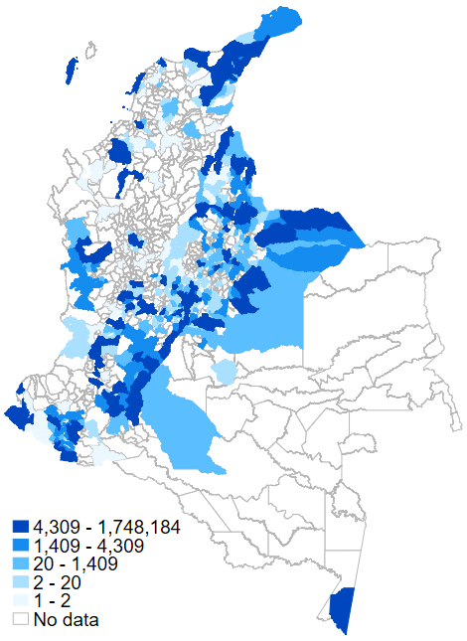
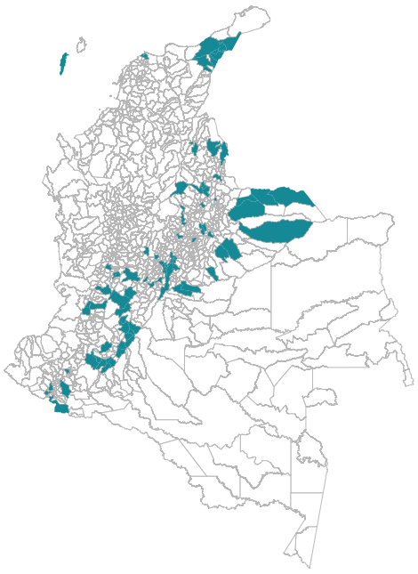
Sanitas
Presencia por municipios antes y después del decreto
ANTES
DESPUES
549 Municipios
87 Municipios
Fuente: Estimaciones de ACEMI a partir de información de la BDUA y reglas establecidas en los proyectos de resolución de regionalización y habilitación de las EPS

Slide 13
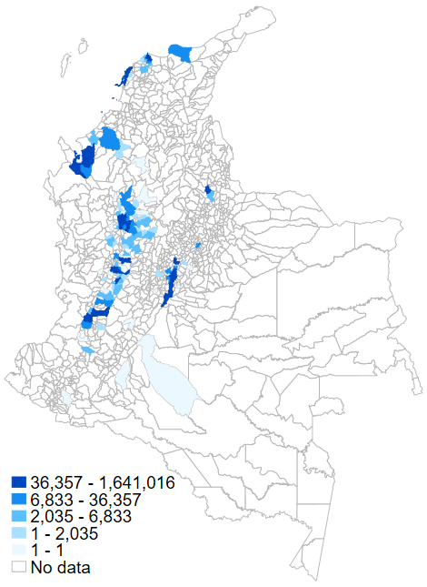
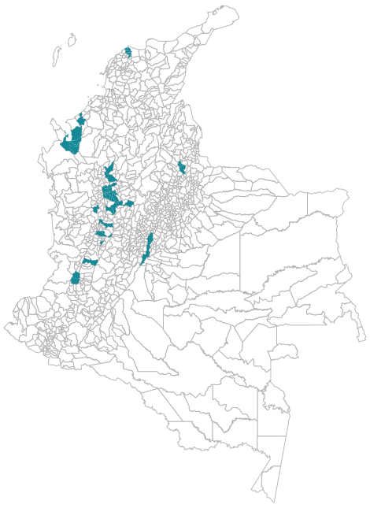
SURA
Presencia por municipios antes y después del decreto
ANTES
DESPUES
124 Municipios
47 Municipios
Fuente: Estimaciones de ACEMI a partir de información de la BDUA y reglas establecidas en los proyectos de resolución de regionalización y habilitación de las EPS

Slide 14
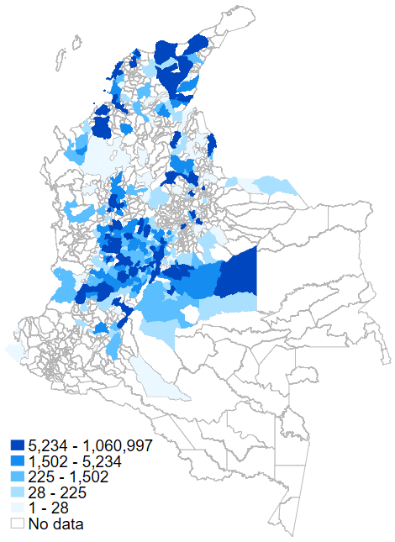
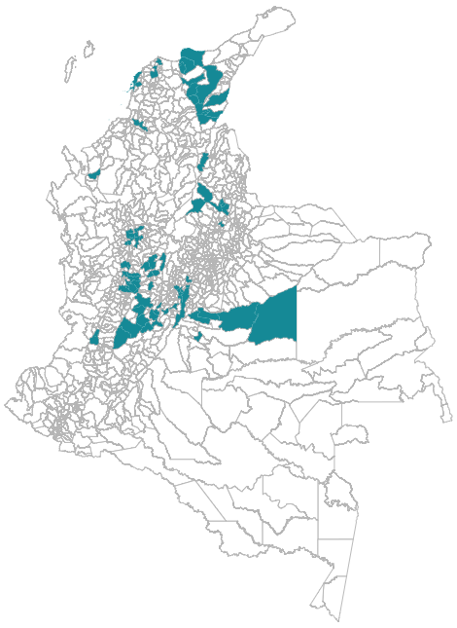
Salud Total
Presencia por municipios antes y después del decreto
ANTES
DESPUES
421 Municipios
83 Municipios
Fuente: Estimaciones de ACEMI a partir de información de la BDUA y reglas establecidas en los proyectos de resolución de regionalización y habilitación de las EPS

Slide 15
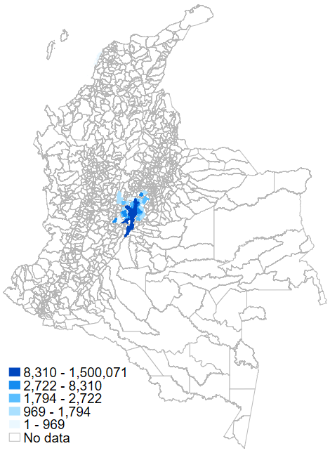
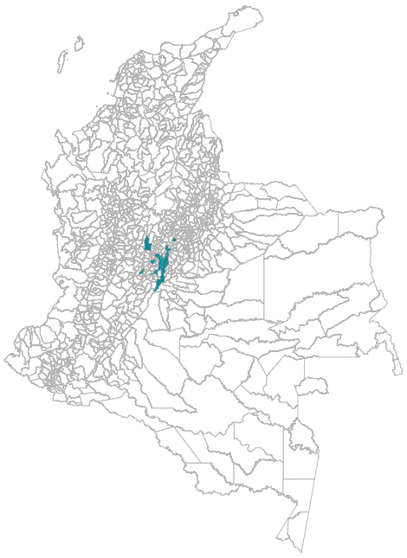
Compensar
Presencia por municipios antes y después del decreto
ANTES
DESPUES
49 Municipios
15 Municipios
Fuente: Estimaciones de ACEMI a partir de información de la BDUA y reglas establecidas en los proyectos de resolución de regionalización y habilitación de las EPS

Slide 16
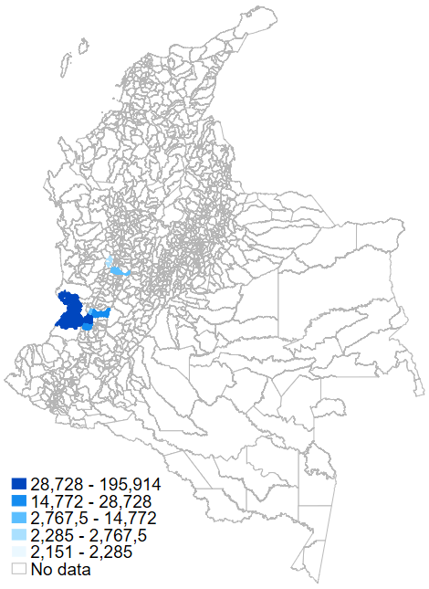
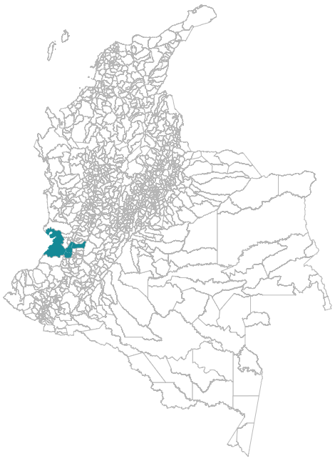
Comfenalco Valle
Presencia por municipios antes y después del decreto
ANTES
DESPUES
10 Municipios
5 Municipios
Fuente: Estimaciones de ACEMI a partir de información de la BDUA y reglas establecidas en los proyectos de resolución de regionalización y habilitación de las EPS

Slide 17
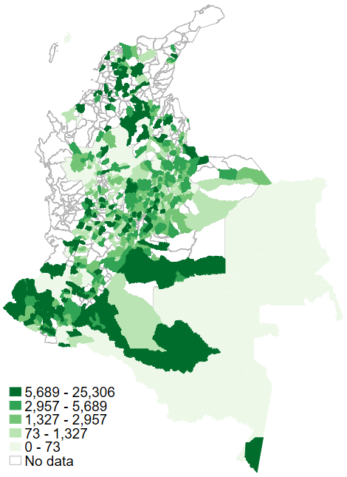
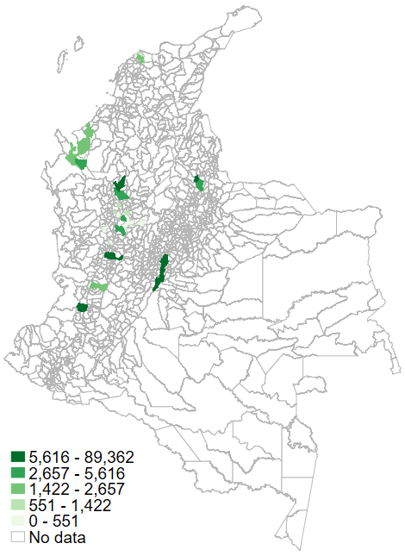
Municipios receptores de población por EPS
Nueva EPS
Sura
Fuente: Estimaciones de ACEMI a partir de información de la BDUA y reglas establecidas en los proyectos de resolución de regionalización y habilitación de las EPS

Slide 18
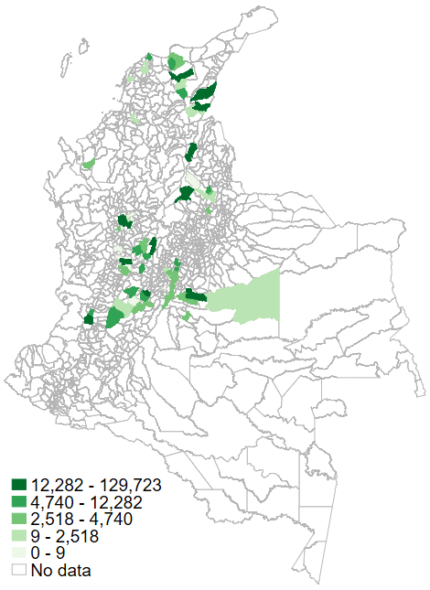
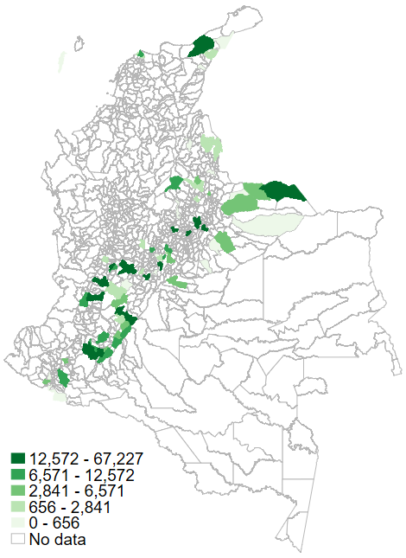
Municipios receptores de población por EPS
Salud Total
Sanitas
Fuente: Estimaciones de ACEMI a partir de información de la BDUA y reglas establecidas en los proyectos de resolución de regionalización y habilitación de las EPS

Slide 19
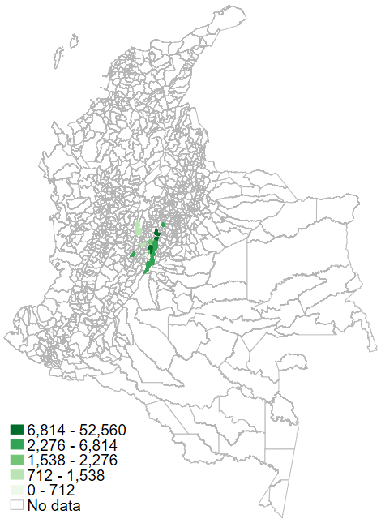
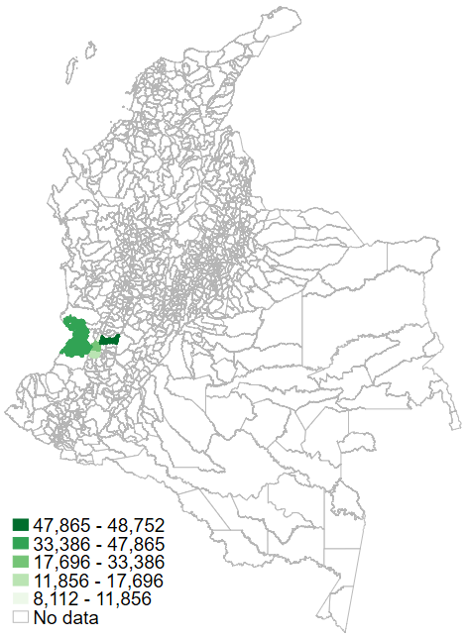
Municipios receptores de población por EPS
Compensar
Comfenalco Valle
Fuente: Estimaciones de ACEMI a partir de información de la BDUA y reglas establecidas en los proyectos de resolución de regionalización y habilitación de las EPS

Slide 20
Reglas de habilitación – Umbrales absolutos
Departamentales
5% - Categoría especial
10% - Primera y segunda Categoría
15% - Tercera y cuarta Categoría
Fuente: DANE, BDUA, Acemi, cálculos propios

Slide 21
Reglas de habilitación
Municipales
Tipo | Población BDUA | Cedidos | # de Municipios | Promedio EPS antes decreto | Promedio EPS después decreto
Tipo a | 22.399.792 | 24.757 | 15 | 9,00 | 5,00
Tipo b | 11.932.752 | 173.938 | 63 | 6,54 | 3,67
Tipo c | 4.299.037 | 39.122 | 71 | 4,80 | 2,82
Tipo d | 4.021.274 | 98.176 | 123 | 4,10 | 2,53
Tipo e | 2.876.668 | 394.812 | 142 | 3,87 | 2,04
Tipo f | 3.198.071 | 1.329.466 | 285 | 3,24 | 1,20
Tipo g | 1.818.525 | 690.368 | 423 | 2,52 | 1,14
Total población | 51.793.552 | 2.750.639 | 1.122 | 4,87 | 2,63
Población sin código de municipio REX | 1.247.433
Portabilidad | 519.547
Total | 52.313.099 | 2.750.639 | 1.122 | 4,87 | 2,63
Antes de ampliación del decreto existen 4,9 EPS por municipio. Después de aplicado, cae a 2,6 EPS por municipio
El 87,78% de la población cedida se concentra en los municipios mas pequeños (tipos e, f y g).
La primera regla especial favorece a Nuevaa EPS, otorgando operación casi exclusiva en municipios tipo f y g. Allí obtiene 2.337.423 afiliados.
En 499 municipios salen EPS con proporción mayor de afiliación a causa de regla especial Nueva EPS.
Fuente: DANE, BDUA, Acemi, cálculos propios

Slide 22
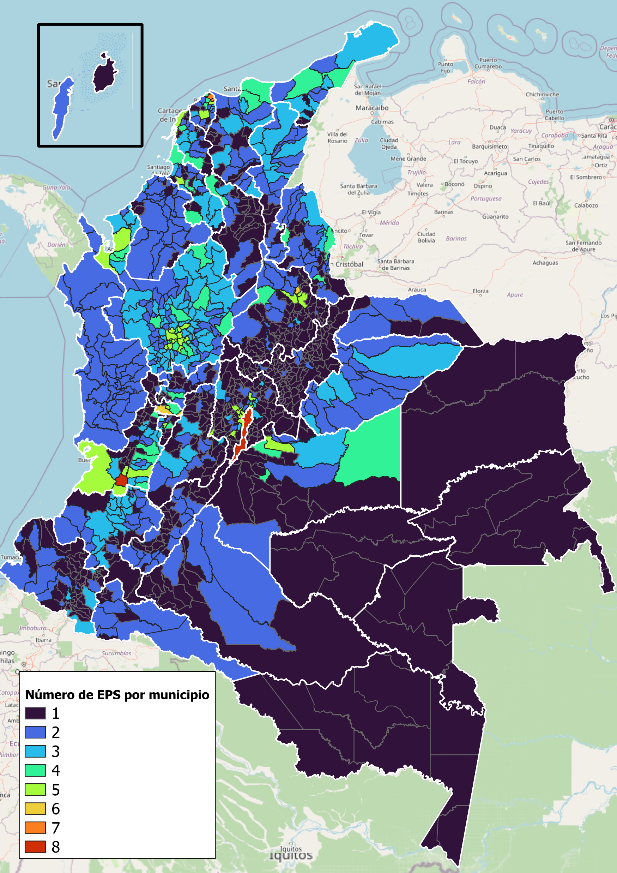
Número de EPS habilitadas
Nueva EPS operará en 608 municipios y 5 departamentos de la Amazorinoquia de manera exclusiva. Corresponde a 57,2% de municipios del país.
En otros 293 municipios, operará junto a otra EPS. Corresponde a 26,1% de población.
En 42 municipios habrá mas de 5 EPS, incluida Medellín
Bogotá, Cali, Barranquilla, Pereira, Soledad y Bucaramanga tendrán mas de 6 EPS.
San Andrés será operada Sanitas y Nueva EPS
Fuente: DANE, BDUA, Acemi, cálculos propios

Slide 23
3. Simulación población BDUA

Slide 24
Balance de cesión y asignación con población BDUA
EPS | Población BDUA (enero 2026) | Población cedida | Población asignada | Movimiento neto población | Población Final | Variación
NUEVA EPS | 11.580.267 | - | 2.601.910 | 2.601.910 | 14.182.177 | 22,5%
SANITAS | 5.993.782 | 1.261.785 | 737.619 | - 524.166 | 5.469.616 | -8,7%
SURA | 5.491.032 | 376.636 | 205.997 | - 170.639 | 5.320.393 | -3,1%
SALUD TOTAL | 5.325.084 | 655.384 | 587.057 | - 68.327 | 5.256.758 | -1,3%
COOSALUD | 3.359.492 | 1.013.879 | 35.199 | - 978.680 | 2.380.812 | -29,1%
MUTUAL SER | 2.689.798 | 371.248 | 796.608 | 425.360 | 3.115.158 | 15,8%
FAMISANAR | 2.608.564 | 755.140 | 13.636 | - 741.504 | 1.867.060 | -28,4%
REGIMEN DE EXCEPCION | 2.248.362 | - | - | - | 2.248.362 | 0,0%
COMPENSAR | 1.787.765 | 64.310 | 92.372 | 28.062 | 1.815.827 | 1,6%
EMSSANAR | 1.671.593 | 390.815 | 17.377 | - 373.438 | 1.298.155 | -22,3%
SAVIA SALUD | 1.683.458 | - | 53.015 | 53.015 | 1.736.473 | 3,1%
ASMET SALUD | 1.584.755 | 916.062 | 48.535 | - 867.527 | 717.228 | -54,7%
CAJACOPI | 1.367.866 | 457.487 | 521.094 | 63.607 | 1.431.474 | 4,7%
CAPITAL SALUD | 1.130.816 | 94.632 | 42.002 | - 52.630 | 1.078.186 | -4,7%
S.O.S. | 741.797 | 23.275 | 319.398 | 296.123 | 1.037.920 | 39,9%
MALLAMAS | 447.230 | - | - | - | 447.230 | 0,0%
FAMILIAR DE COLOMBIA | 370.752 | 122.412 | 146.227 | 23.815 | 394.567 | 6,4%
DUSAKAWI | 306.406 | - | - | - | 306.406 | 0,0%
ANASWAYUU | 300.568 | - | - | - | 300.568 | 0,0%
COMFENALCO VALLE | 295.170 | 12.256 | 139.234 | 126.978 | 422.148 | 43,0%
ALIANSALUD | 257.680 | 7 | 13.946 | 13.939 | 271.619 | 5,4%
COMFAORIENTE | 253.932 | - | 35.206 | 35.206 | 289.138 | 13,9%
A.I.C. | 257.608 | - | - | - | 257.608 | 0,0%
COMFACHOCO | 167.412 | - | 54.488 | 54.488 | 221.900 | 32,5%
CAPRESOCA | 167.740 | 24 | 5.047 | 5.023 | 172.763 | 3,0%
PIJAOS | 112.027 | - | - | - | 112.027 | 0,0%
SALUD MIA | 76.871 | 1 | 49.387 | 49.386 | 126.257 | 64,2%
FERROCARRILES | 28.433 | - | - | - | 28.433 | 0,0%
E.P.M. | 6.839 | - | - | - | 6.839 | 0,0%
TOTAL | 52.313.099 | 6.515.353 | 6.515.353 | 0 | 52.313.099 | 12,45%
Fuente: DANE, BDUA, Cálculos propios Acemi

Slide 25
Interpretación y modelación de reglas
DANE vs BDUA. Anexo técnico en su capitulo 7 de metodologías hace alusión a bases DANE para clasificaciones de municipios y departamentos y población general
Población de regímenes especiales no tiene código Divipola en base BDUA
Población indígena se encuentra dentro de población DANE; no se excluye.
Se excluye población en condición de portabilidad, exceptuando emigración temporal

